Slide 1

Docker技术分享
docker-基础篇
林浩鹏
注：文本框可根据需求改变颜色、移动位置；文字可编辑

Slide 2
目录：
docker是什么
镜像是什么
容器是什么
镜像和容器的关系
常用命令
容器数据卷
DockerFile
DockerFile的例子

Slide 3
Docker理念
Docker是基于Go语言实现的云开源项目。
Docker的主要目标是“Build，Ship and Run Any App,Anywhere”，也就是通过对应用组件的封装、分发、部署、运行等生命周期的管理，使用户的APP（可以是一个WEB应用或数据库应用等等）及其运行环境能够做到“一次封装，到处运行”。
过来的。将应用运行在 Docker 容器上面，而 Docker 容器在任何操作系统上都是一致的，这就实现了跨平台、跨服务器。只需要一次配置好环境，换到别的机子上就可以一键部署好，大大简化了操作
Linux 容器技术的出现就解决了这样一个问题，而 Docker 就是在它的基础上发展

Slide 4
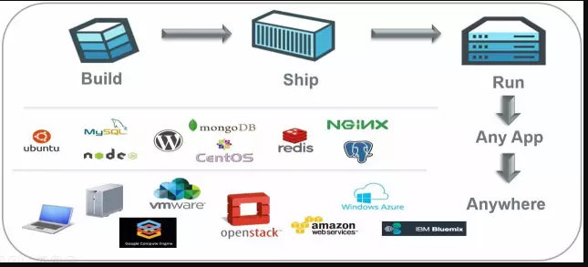

Slide 5
镜像是什么
概念：
镜像是一种轻量级、可执行的独立软件包，用来打包软件运行环境和基于运行环境开发的软件，它包含运行某个软件所需的所有内容，包括代码、运行时、库、环境变量和配置文件。

Slide 6
镜像的原理
1 、UnionFS（联合文件系统）
2、 Docker镜像加载原理：
3、rootfs (root file system) ，在bootfs之上。
Notes:
1 、UnionFS（联合文件系统）：Union文件系统（UnionFS）是一种分层、轻量级并且高性能的文件系统，它支持对文件系统的修改作为一次提交来一层层的叠加，同时可以将不同目录挂载到同一个虚拟文件系统下(unite several directories into a single virtual filesystem)。Union 文件系统是 Docker 镜像的基础。镜像可以通过分层来进行继承，基于基础镜像（没有父镜像），可以制作各种具体的应用镜像。
特性：一次同时加载多个文件系统，但从外面看起来，只能看到一个文件系统，联合加载会把各层文件系统叠加起来，这样最终的文件系统会包含所有底层的文件和目录
2、 Docker镜像加载原理：
docker的镜像实际上由一层一层的文件系统组成，这种层级的文件系统UnionFS。
bootfs(boot file system)主要包含bootloader和kernel, bootloader主要是引导加载kernel, Linux刚启动时会加载bootfs文件系统，在Docker镜像的最底层是bootfs。这一层与我们典型的Linux/Unix系统是一样的，包含boot加载器和内核。当boot加载完成之后整个内核就都在内存中了，此时内存的使用权已由bootfs转交给内核，此时系统也会卸载bootfs。
3、rootfs (root file system) ，在bootfs之上。包含的就是典型 Linux 系统中的 /dev, /proc, /bin, /etc 等标准目录和文件。rootfs就是各种不同的操作系统发行版，比如Ubuntu，Centos等等。
。
平时我们安装进虚拟机的CentOS都是好几个G，为什么docker这里才200M？？
对于一个精简的OS，rootfs可以很小，只需要包括最基本的命令、工具和程序库就可以了，因为底层直接用Host的kernel，自己只需要提供 rootfs 就行了。由此可见对于不同的linux发行版, bootfs基本是一致的, rootfs会有差别, 因此不同的发行版可以公用bootfs。

Slide 7
容器
镜像运行时的一个实例

Slide 8
目录：
docker是什么
镜像是什么
容器是什么
镜像和容器的关系
常用命令
容器数据卷
DockerFile
DockerFile的例子

Slide 9
常用命令
帮助命令
镜像命令
容器命令

Slide 10
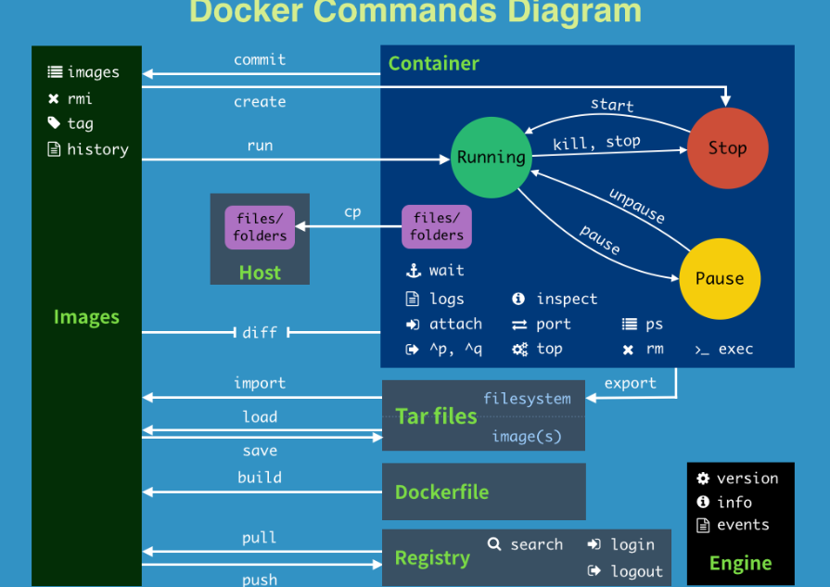

Slide 11
容器数据卷
docker是什么
镜像是什么
容器是什么
镜像和容器的关系
常用命令
容器数据卷
DockerFile
DockerFile的例子

Slide 12
容器数据卷所解决的问题：
持久化
容器之间希望有可能共享数据

Slide 13
DockerFile
什么是DockerFile
DockerFile 是用来构建docker镜像的构建文件，是由一系列命令和参数构成的脚本。

Slide 14
DockerFile例子
自定义tomcat

Slide 15
谢谢

